Slide 1
起底Git
颜海镜

Slide 2
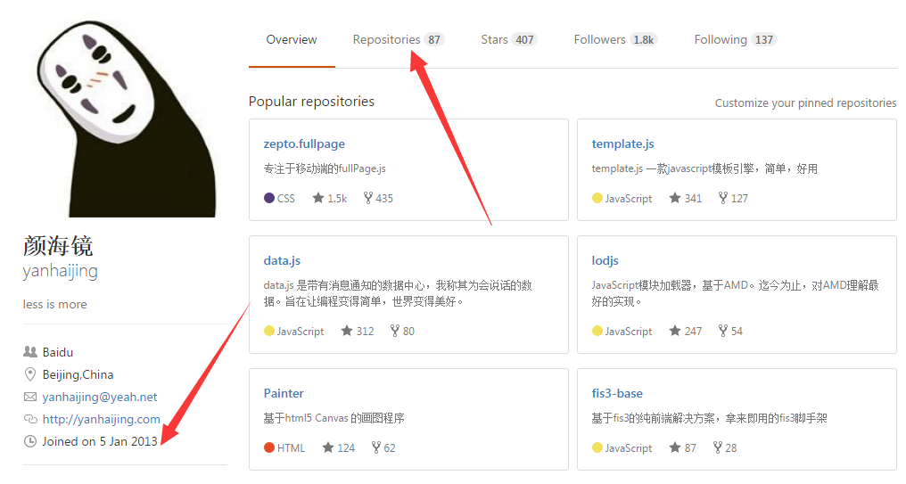
自我介绍

Slide 3
发音
Git [ɡɪt]
Linux ['lɪnəks]

Slide 4

阅读次数最多的书

Slide 5
冰山一角

Slide 6

GUI VS CLI

Slide 7
大纲
版本控制简史
Git简史
Git内部原理
Git基础
Git进阶
Git开发流程
Icode

Slide 8

版本控制简史
Version Control System

Slide 9

解决的问题
回到过去
改变历史
古今对比
并行开发
谁动了我的代码

Slide 10
分类
LVCS（Local VCS ）
CVCS（Central VCS）
DVCS（Distributed VCS）

Slide 11
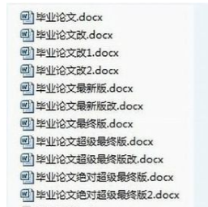
史前时代

Slide 12
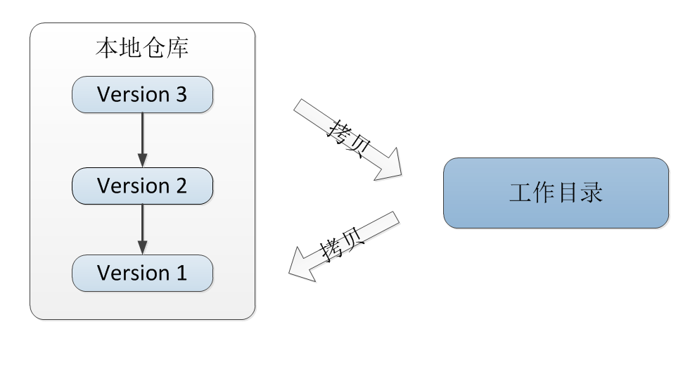
LVCS-rcs
无法多人协作

Slide 13
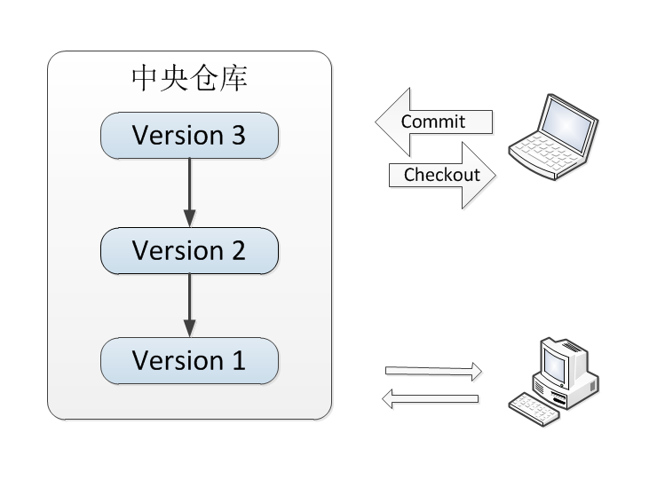
CVCS-CVS, Subversion
中心仓库
Notes:
单点故障，一切都在服务器上

Slide 14
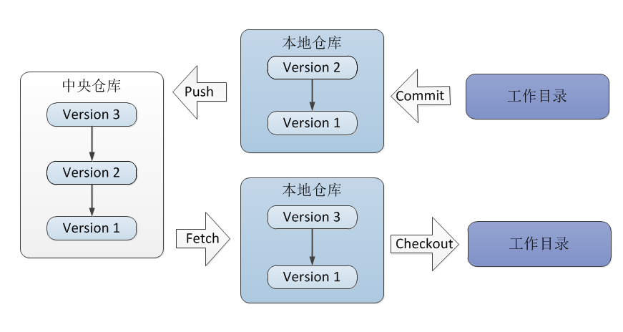
DVCS-Git, Mercurial

Slide 15
DVCS优缺点
优点：
本地仓库，everything is local
分布式，everything is server
缺点：
本地仓库，too big
分布式，a little complex

Slide 16

Git简史

Slide 17




Git之父

Slide 18
Linus语录
I am your God
C++ is a piece of shit
Talk is cheap. Show me the code

Slide 19
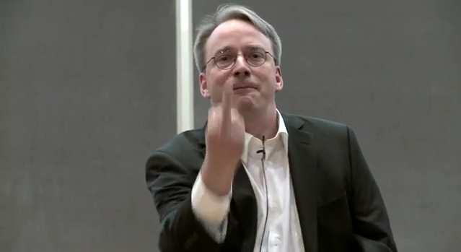
Git诞生记
2005
BitKeeper
2 week

Slide 20
Git使命
速度
简单的设计
对非线性开发模式的强力支持（允许成千上万个并行开发的分支）
完全分布式
有能力高效管理类似 Linux 内核一样的超大规模项目（速度和数据量）

Slide 21
Git优点
快
本地仓库
轻量级分支
分布式
各种工作流

Slide 22
谁在使用
Git
Linux Kernel
Eclipse
Perl
Android
TypeScript
webkit
Notes:
https://github.com/git/git
https://github.com/torvalds/linux
https://github.com/eclipse/eclipse
https://github.com/Microsoft/TypeScript
https://github.com/WebKit/webkit

Slide 23
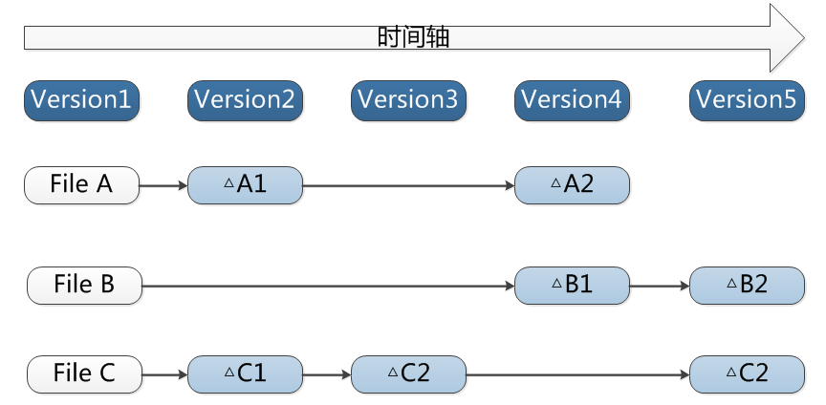
存储差异

Slide 24
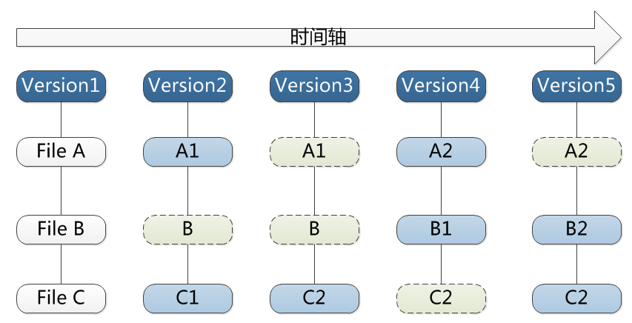
存储快照

Slide 25

Git内部原理

Slide 26
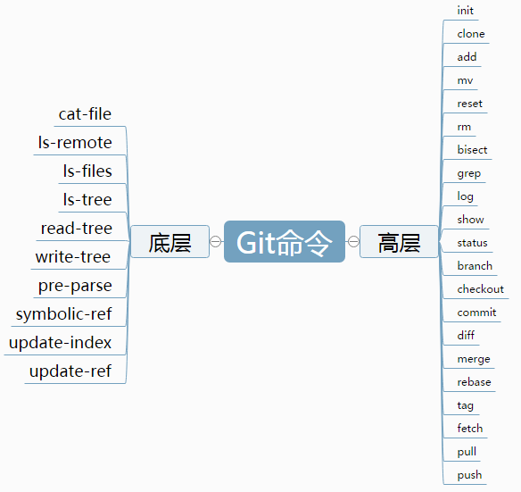
底层命令和高层命令

Slide 27
What is Git?
V1.5
微型文件系统
版本控制系统
内容寻址系统

Slide 28
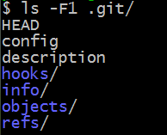
.git
config
index
HEAD
hooks/
logs/
refs/
objects/

Slide 29
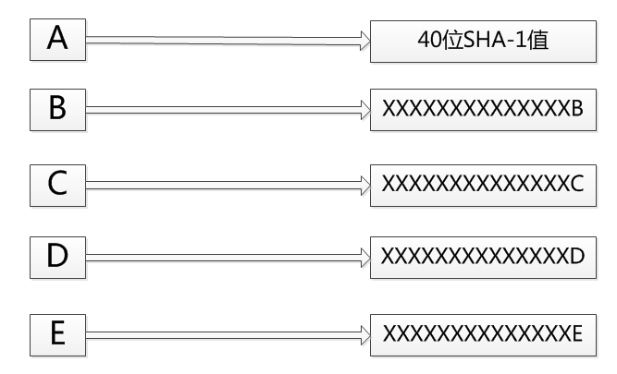
SHA-1哈希值
有穷表示无穷
Notes:
40位

Slide 30
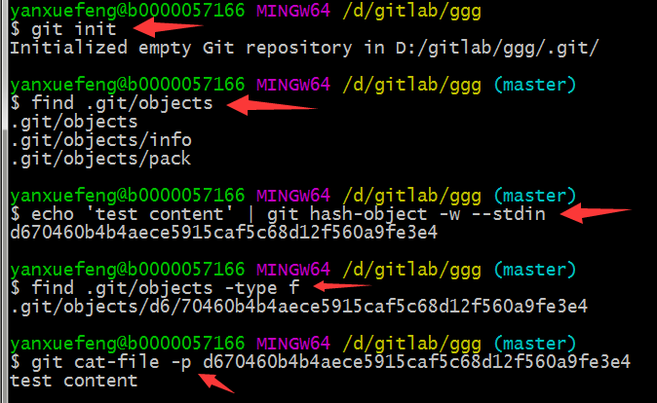
hash-object

Slide 31
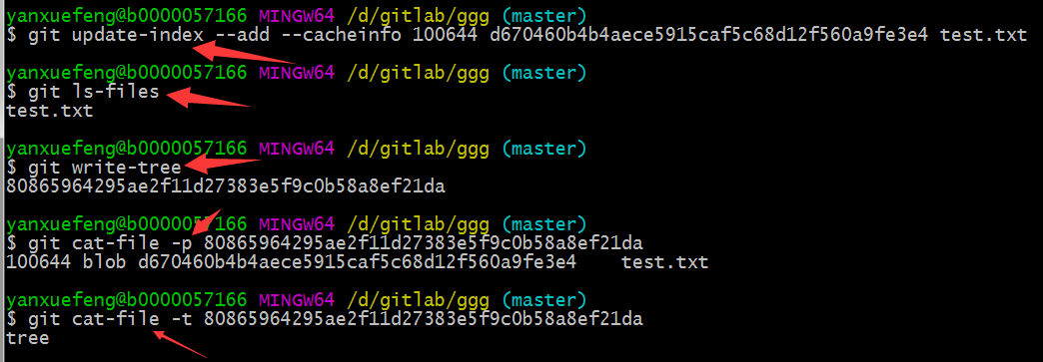
Write-tree & update-index

Slide 32
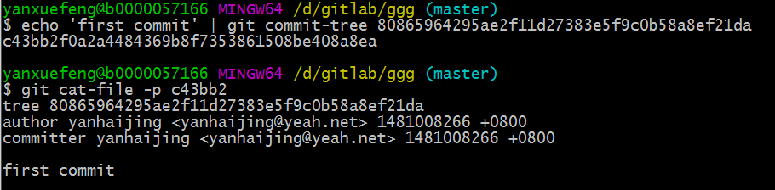
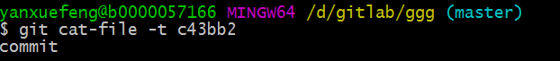
Commit-tree

Slide 33
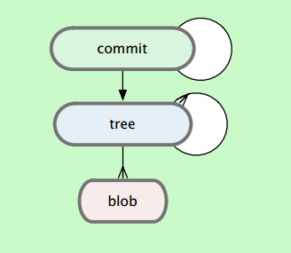
Objects类型
Blob
Tree
Commit
Tag

Slide 34
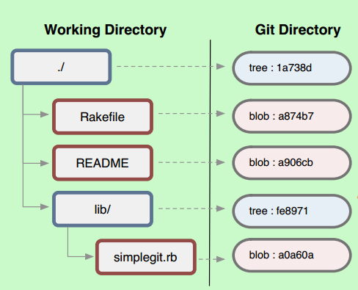
举个例子

Slide 35
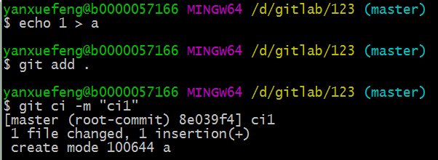
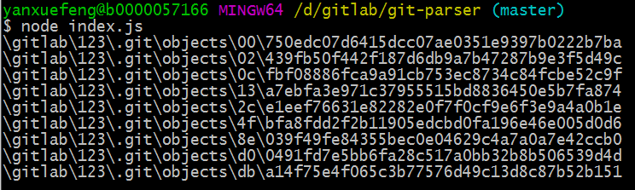
关系图
Notes:
http://gitlab.baidu.com/yanhaijing/git-parser

Slide 36
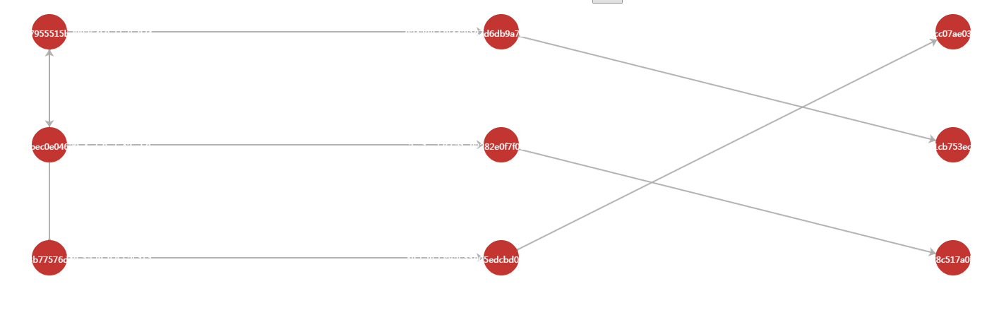
Git-parser

Slide 37
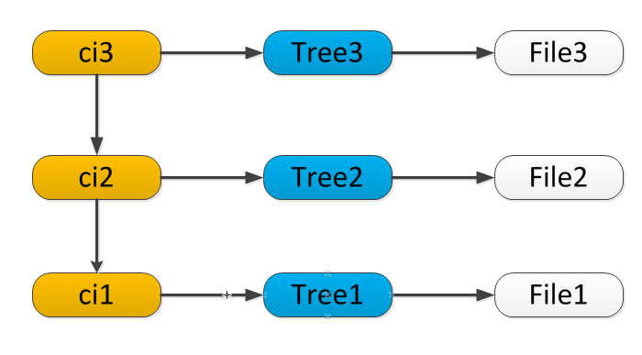
Commit-tree-blob图示

Slide 38
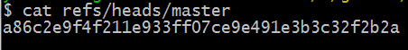
refs
Refs/heads/xxx
Refs/remotes/origin/xxx
Refs/tags/xxx

Slide 39
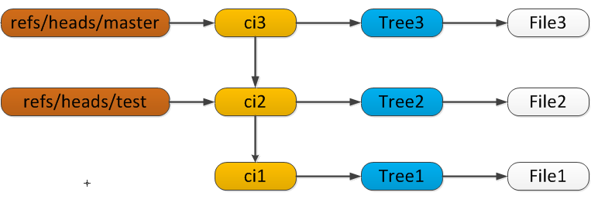
Refs图示

Slide 40
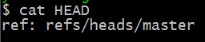
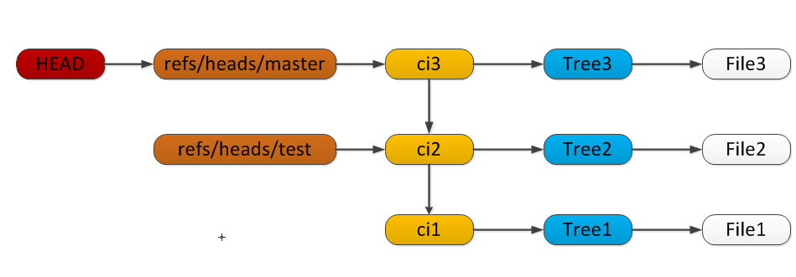
HEAD

Slide 41
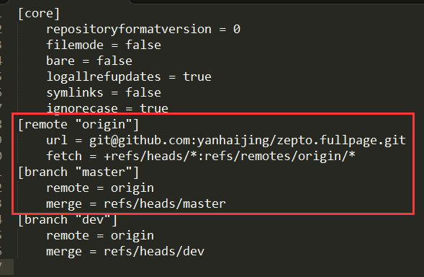
config

Slide 42

Git基础

Slide 43
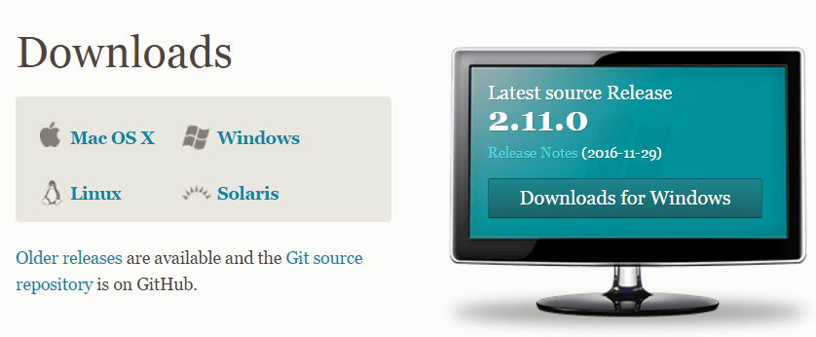
install
Notes:
https://git-scm.com/downloads

Slide 44
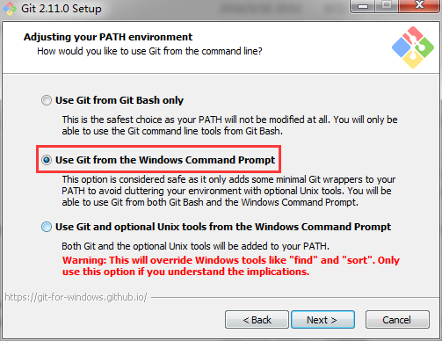
Git-for-windows

Slide 45
help
Git help
Git help xxx
Git xxx --help
Git xxx -h

Slide 46
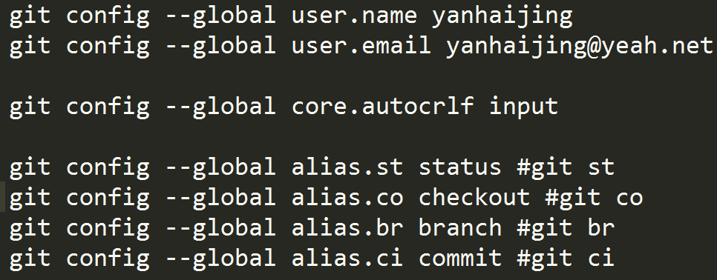
config
Notes:
git config --global user.name yanhaijing
git config --global user.email yanhaijing@yeah.net
git config --global core.autocrlf input
git config --global alias.st status #git st
git config --global alias.co checkout #git co
git config --global alias.br branch #git br
git config --global alias.ci commit #git ci

Slide 47
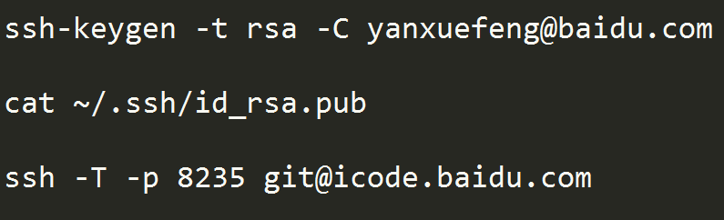
配置秘钥
Notes:
ssh-keygen -t rsa -C yanxuefeng@baidu.com
cat ~/.ssh/id_rsa.pub
ssh -T -p 8235 git@icode.baidu.com

Slide 48
获得git仓库
Git init
Git clone url

Slide 49
.gitignore
临时文件
编译文件
依赖第三方库
Notes:
https://github.com/github/gitignore

Slide 50
.gitignore
# 代表注释
每行是一个path，glob 模式匹配
!代表取非
*代表0个或多个字符
?代表一个字符
[]代表集合

Slide 51
.gitattributes

Slide 52
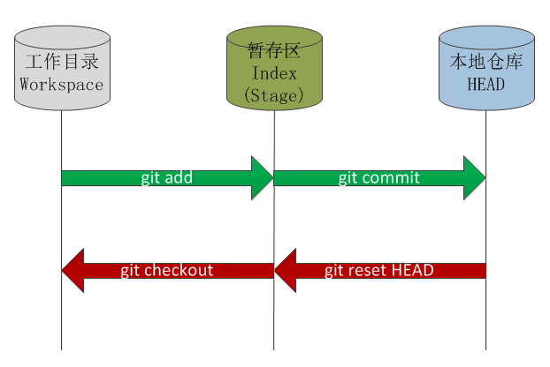
工作流

Slide 53
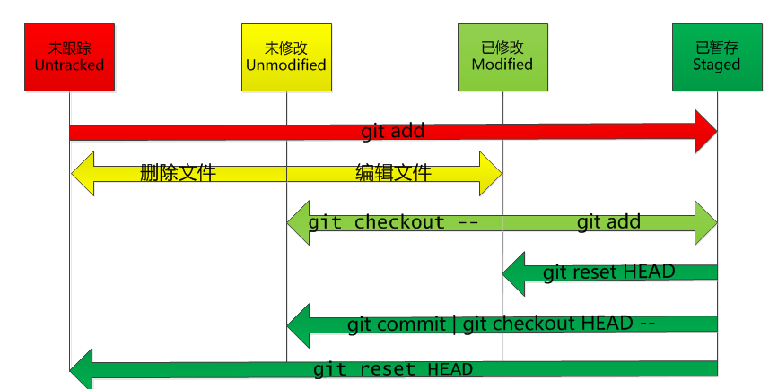
文件状态

Slide 54
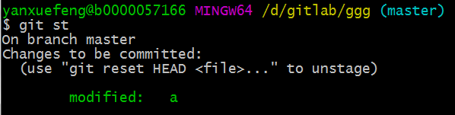
git status
git status

Slide 55
Commit基本原则
独立性
完整性
适当的粒度

Slide 56
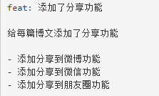
Commit规范
Header = type: subject（feat fix style refactor）
Body = list

Slide 57
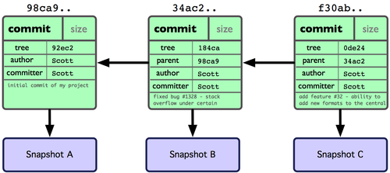
提交（ commit ）

Slide 58
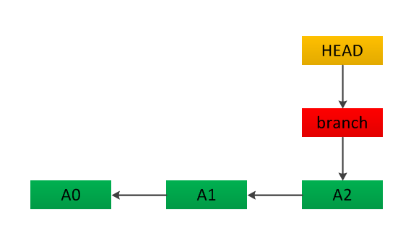
提示说明

Slide 59
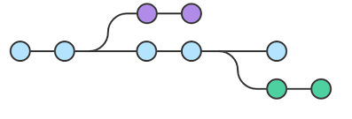
分支 branch

Slide 60
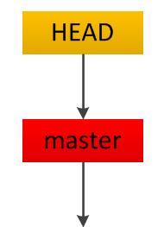



master

Slide 61
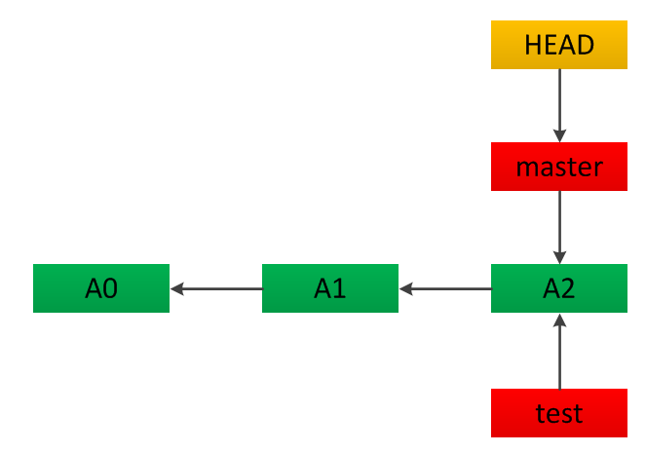
分支-新建分支
git branch test
git branch –d test

Slide 62
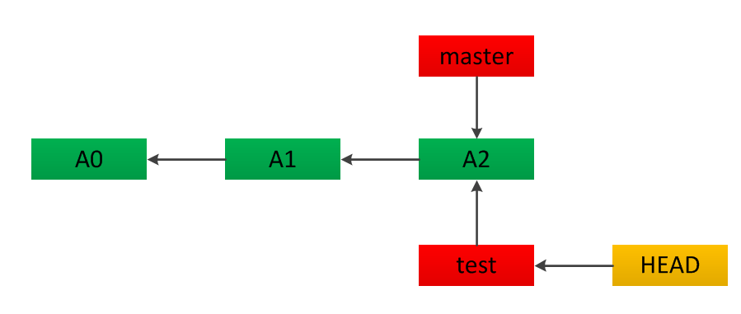
分支-切换
git checkout test
git checkout –b test

Slide 63
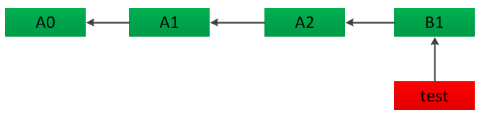
分支合并-fast-forward
git checkout master
git merge test

Slide 64
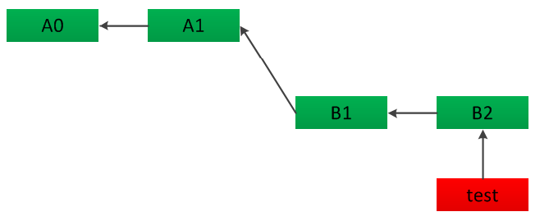
分支合并-squash
git checkout master
git merge –squash test

Slide 65
分支合并-no-ff（merge commit）
git checkout master
git merge –no-ff test

Slide 66
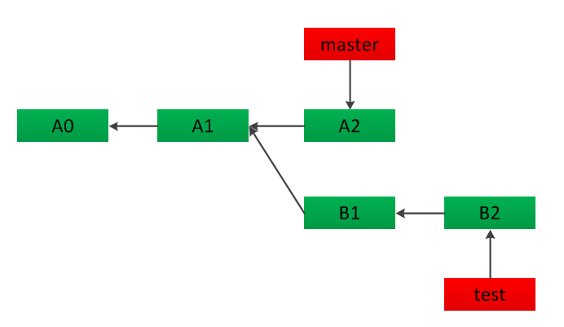
分支合并-merge vs rebase

Slide 67
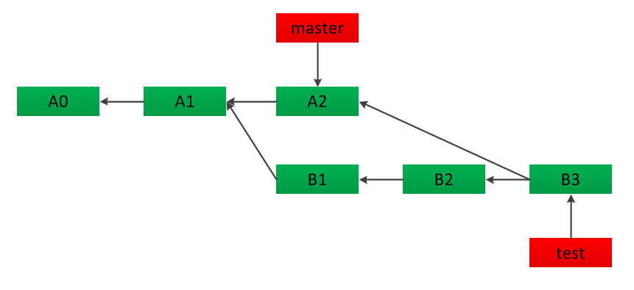
分支合并-merge vs rebase
git merge master

Slide 68
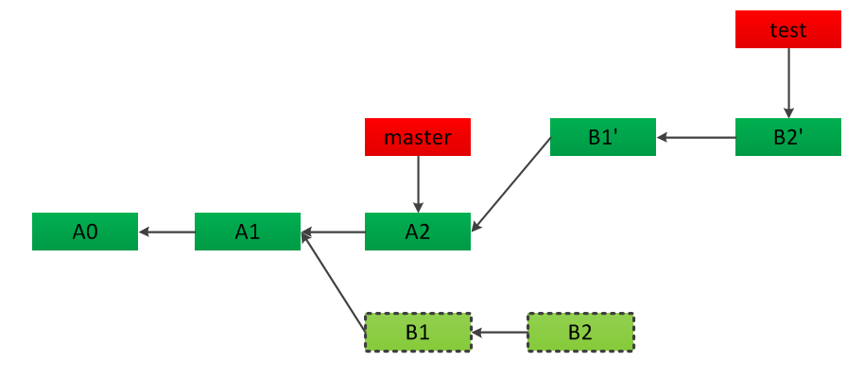
分支合并-merge vs rebase
git rebase master

Slide 69
Rebase原理
A=？
A=4
A=2
A=3
多次冲突

Slide 70
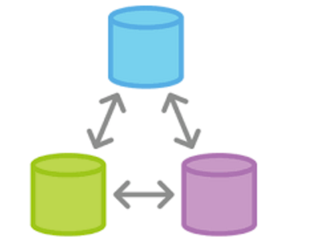
远端

Slide 71
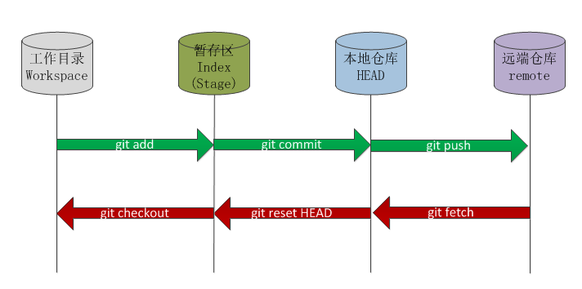
远端

Slide 72
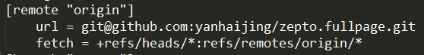
远程引用
Remote HEAD -> xxx/HEAD（origin/HEAD）
Remote master -> xxx/master（origin/master）

Slide 73
更新远程分支
git fetch xxx
git fetch origin

Slide 74
合并远程分支到本地分支
git merge xxx/master
git merge origin/master

Slide 75
推送
git push remotename branchname
git push origin master

Slide 76
引用展开
git push origin master
git push origin master:master
git push origin heads/master:heads/master
git push origin refs/heads/master:refs/heads/master
git push origin HEAD:refs/for/xxx

Slide 77
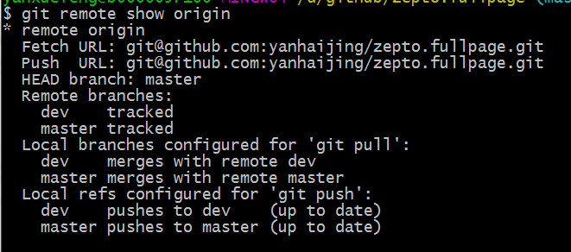
远端-查看
git remote –v
git remote show xxx

Slide 78
远端-添加删除
git remote add xxx url
git remote remove xxx

Slide 79
log
git log
-number
--oneline（--abbrev-commit --pretty=oneline）
--graph
--decorate
--first-parent

Slide 80
gitk
gitk –all
gitk --first-parent

Slide 81
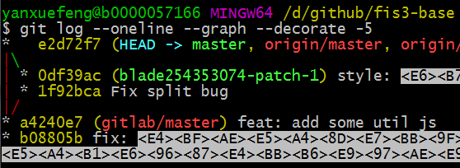

Log demo

Slide 82

Log demo2

Slide 83


用Git表示台北公交线路图
Notes:
http://gugod.org/2009/12/git-graphing/

Slide 84
diff
git diff file #查看指定文件的差异
git diff --stat #查看简单的diff结果
git diff #比较Worktree和Index之间的差异
git diff --cached #比较Index和HEAD之间的差异
git diff HEAD #比较Worktree和HEAD之间的差异
git diff branch #比较Worktree和branch之间的差异
git diff branch1 branch2 #比较两次分支之间的差异
git diff commit commit #比较两次提交之间的差异

Slide 85

git diff

Slide 86
常用命令总结
config
help status log
clone init
add commit
branch checkout diff
merge rebase
fetch pull push remote

Slide 87

Git进阶

Slide 88

选择修订版本

Slide 89
选择修订版本-^ & ~
HEAD^ A2 HEAD^^ A1 HEAD^2 B1
HEAD~ A2 HEAD~~ A1 HEAD~2 A1

Slide 90
选择修订版本-提交区间
git log master..test C0 C1
git log ^master test C0 C1
git log master…test A1 A2 A3 C0 C1

Slide 91

选择修订版本-reflog

Slide 92

搜索

Slide 93

搜索-Git blame

Slide 94

搜索-Git Grep

Slide 95

搜索-git log

Slide 96

重写历史

Slide 97

重写历史---amend
git commit --amend

Slide 98

重写历史---amend

Slide 99

重写历史-rebase
git rebase –i HEAD~2

Slide 100

重写历史-rebase

Slide 101

重置揭密

Slide 102

重置揭密-reset

Slide 103
Reset file
git reset xxx – file
覆盖索引区（取消暂存）

Slide 104

重置揭密-checkout

Slide 105
Checkout file
Git checkout xxx – file
覆盖索引区，工作区（丢弃修改）

Slide 106

Reset vs checkout

Slide 107

高级合并

Slide 108
合并冲突
解决冲突
add
commit

Slide 109

高级合并-合并冲突

Slide 110

检出冲突
git checkout --conflict=diff3 hello.rb

Slide 111
高级合并-中断合并
一团乱麻
git merge --abort

Slide 112
高级合并-撤消合并
已提交 git revert -m 1 HEAD
未提交 git reset --hard HEAD~

Slide 113

未提交-git reset --hard HEAD~

Slide 114

已提交 git revert -m 1 HEAD

Slide 115

Git开发流程

Slide 116

集中式工作流

Slide 117

Project ssh key

Slide 118

organization

Slide 119

集成管理者工作流

Slide 120

Fork & pull request

Slide 121

Icode

Slide 122
What is gerrit
一种免费、开放源代码的代码审查软件，使用网页界面
利用网页浏览器，同一个团队的软件程序员，可以相互审阅彼此修改后的程序代码，决定是否能够提交，退回或者继续修改

Slide 123
Gerrit架构
httpd
sshd
GWTUI
Restful-api
Git-over-http
Git-over-ssh
Gerrit-cmd
Auth
Access Controls
Plugins
Hooks
Projects
Changes
Accounts
Groups
Index
Cache
GWTORM
JGit
ReviewDB
Disk-cache
Lucene-index
Git-repositories

Slide 124

提交规则

Slide 125

原理

Slide 126

原理

Slide 127

amend

Slide 128

amend

Slide 129

commit-msg

Slide 130

Change-id

Slide 131
推荐流程
工作流：分之开发分之发布
合入策略：Fast Forward Only
自动提交：ture
TODO：rebase only

Slide 132
opush
烦透了 git push origin HEAD:refs/for/xxx
试试git opush，感谢桂鑫大神
git opush 搞定
git config --global alias.opush '!f() { : push ; b=$1; t=$(awk "{ print \$2 }" $(git rev-parse --git-dir)/HEAD); t=${t#refs/heads/}; [[ -z $b ]] && b=$t; c=$(git config branch.${t}.merge | awk -F "/" "{print \$3}") ; cmd="git push origin HEAD:refs/for/$c"; echo $cmd; echo; $cmd; }; f‘

Slide 133
一步一步教你用icode
在agile上拉分支，xxx
获取最新分支，两种方式
提交到本地
推送到远端
合并远端超前提交
合并主干超前提交
Notes:
http://wiki.baidu.com/pages/viewpage.action?pageId=275914971

Slide 134
icode常见问题
http://ihelp.baidu.com/icode/16
http://ihelp.baidu.com/icode/59
http://ihelp.baidu.com/icode/51

Slide 135
推荐学习
git - 简明指南—— 快速入门
图解Git —— 搞清原理
ProGit ——系统，进阶
Notes:
https://git-scm.com/book/zh/v2
http://marklodato.github.io/visual-git-guide/index-zh-cn.html
http://rogerdudler.github.io/git-guide/index.zh.html

Slide 136
参考资料
https://git-scm.com/book/zh/v2
http://www.slideshare.net/ihower/git-tutorial-13695342

Slide 137

Q&A

